Slide 1
Rio marocaso Taller 7 – Modelo Bivariado
Moisés Carvajal Angarita
2023-S2

Slide 2
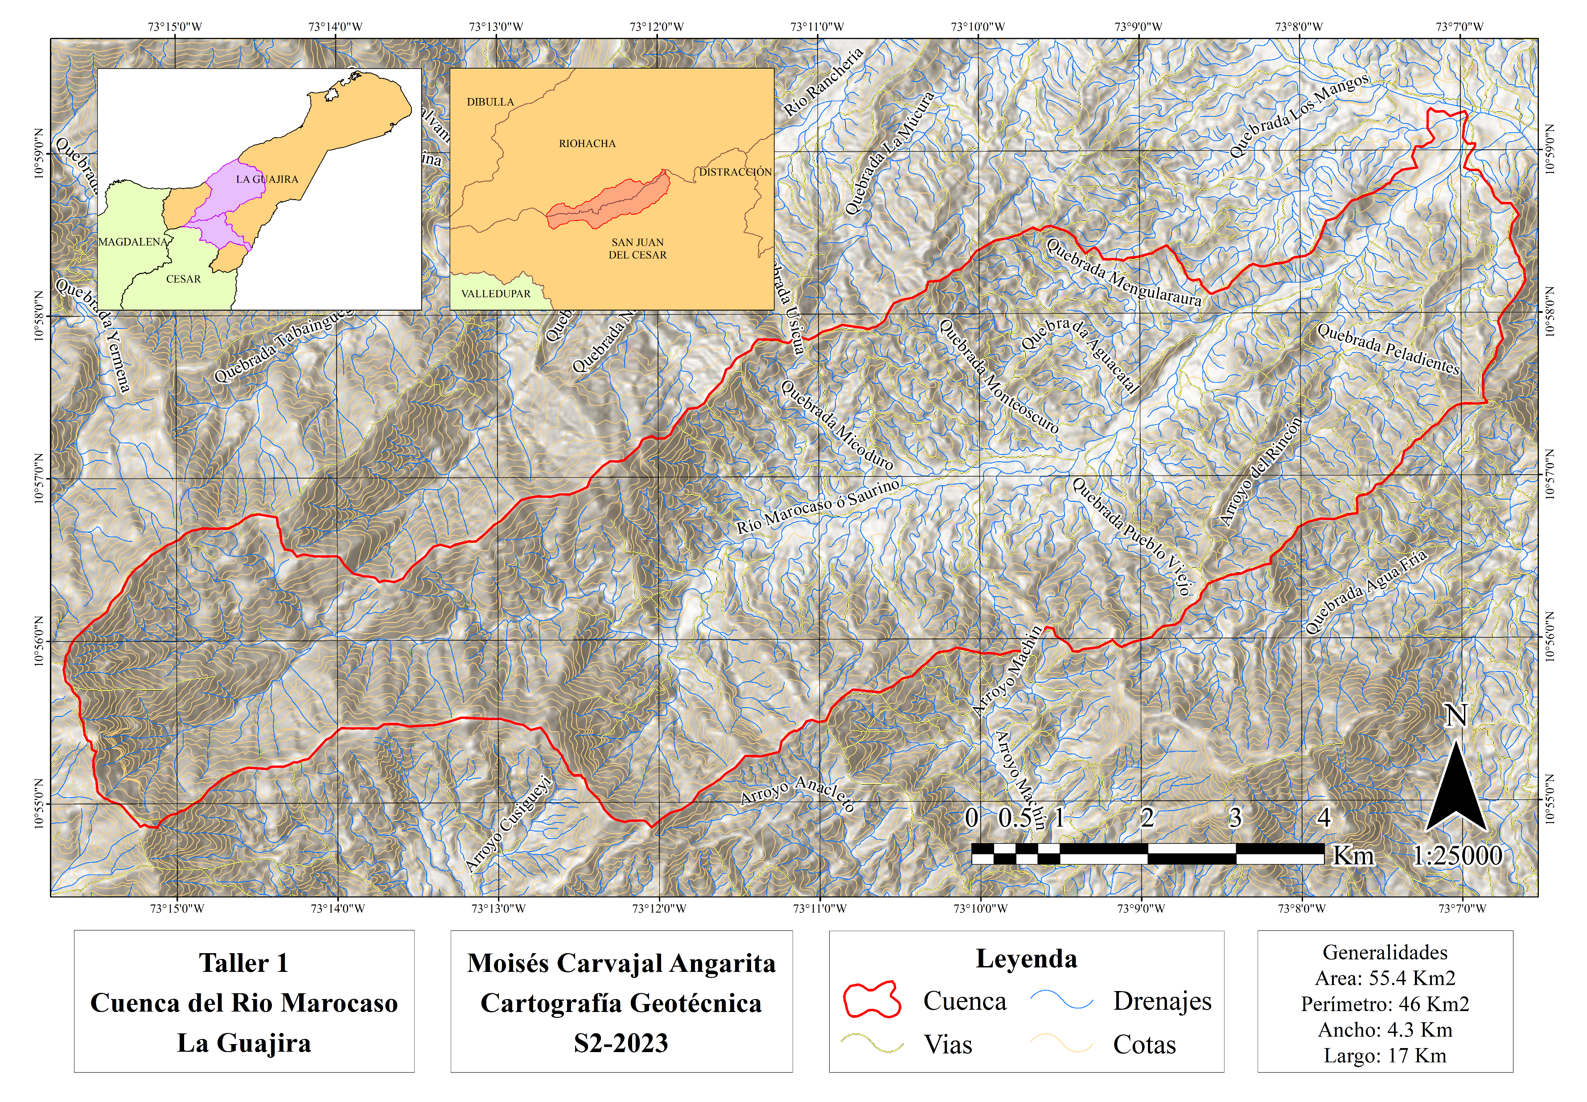
Generalidades
La cuenca del río Marocaso se encuentra en el Departamento de la Guajira a una altitud de aproximadamente 658 m.s.n.m., entre los municipios de Rihoacha y San Juan del Cesar.
Nace directamente desde las montañas de la Sierra Nevada de Santa Marta y es un afluente directo del Rio Ranchería.

Slide 3
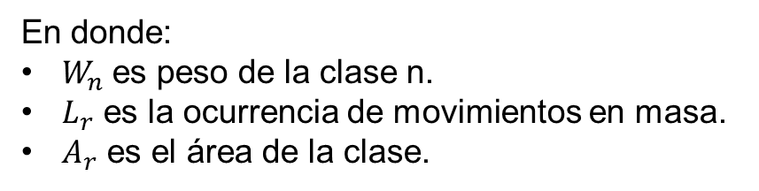
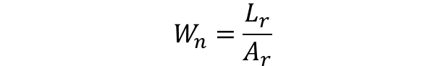
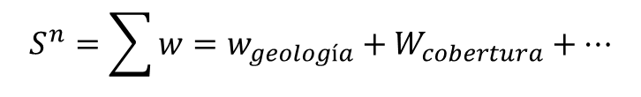
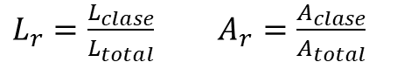
Frequency Ratio Model (Likelihood)
Cada mapa factor (geología, cobertura, etc.) es combinado con el inventario de movimientos en masa, con el fin de obtener los pesos de las clases que conforman las variables. Generalmente, está basado en función de la densidad de los movimientos en masa.
Finalmente, la susceptibilidad de una celda es igual a la sumatoria del peso de cada clase a la que pertenece en cada variable.
$$W_{n}=\frac{L_{r}}{A_{r}}$$
En donde:
$W_{n}$ es peso de la clase n.
$L_{r}$ es la ocurrencia de movimientos en masa.
$A_{r}$ es el área de la clase.
$L_{r}=\frac{L_{clase}}{L_{total}}$ $A_{r}=\frac{A_{clase}}{A_{total}}$
$$S^{n}=\sum{w}=w_{geología}+W_{cobertura}+…$$

Slide 4
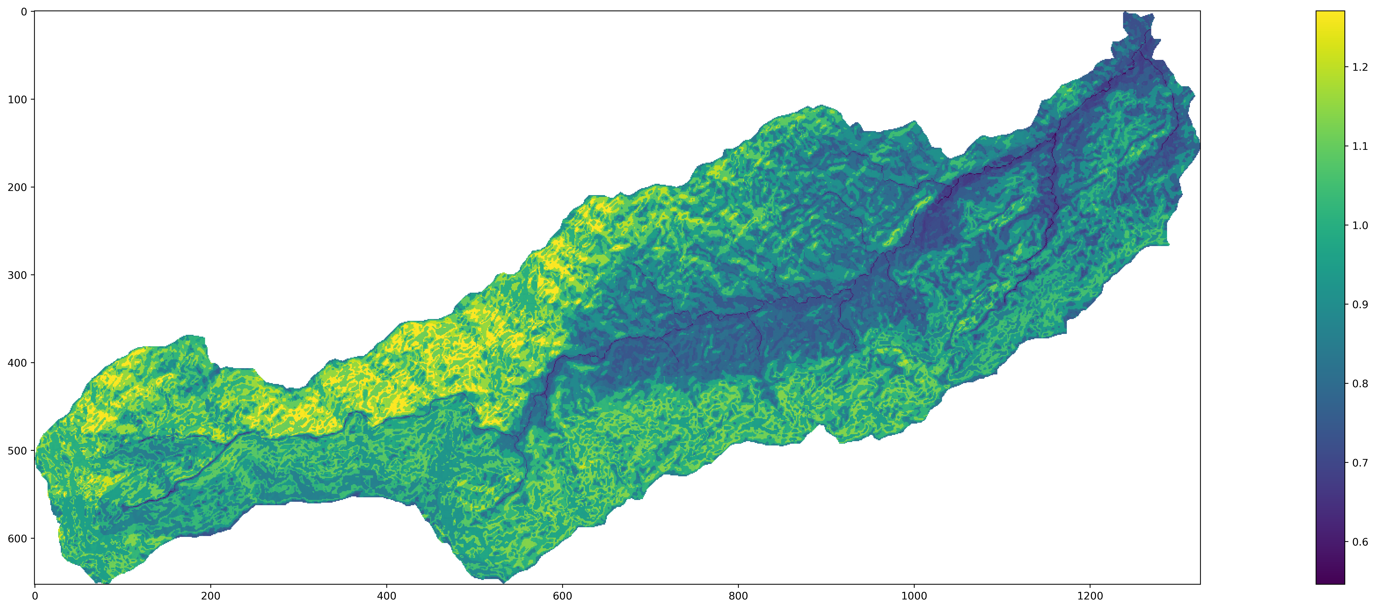
Frequency Ratio Model (Likelihood)

Slide 5
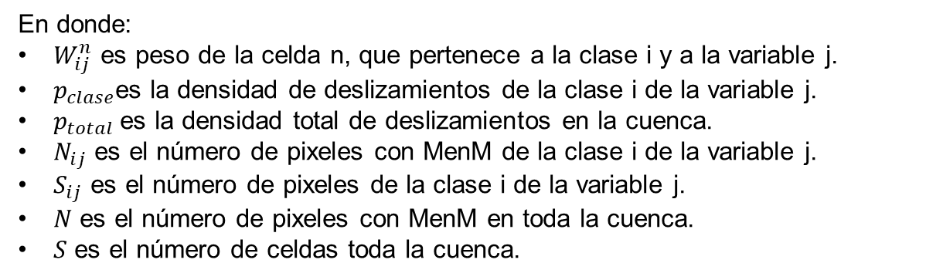
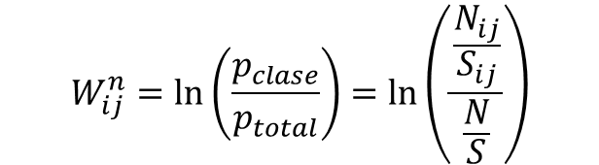
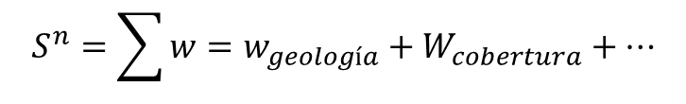
Statistical Model Index
Cada mapa factor (geología, cobertura, etc.) es combinado con el inventario de movimientos en masa, con el fin de obtener los pesos de las clases que conforman las variables. Generalmente, está basado en función de la densidad de los movimientos en masa.
Finalmente, la susceptibilidad de una celda es igual a la sumatoria del peso de cada clase a la que pertenece en cada variable.
En donde:
$W_{ij}^{n}$ es peso de la celda n, que pertenece a la clase i y a la variable j.
$p_{clase}$es la densidad de deslizamientos de la clase i de la variable j.
$p_{total}$es la densidad total de deslizamientos en la cuenca.
$N_{ij}$ es el número de pixeles con MenM de la clase i de la variable j.
$S_{ij}$ es el número de pixeles de la clase i de la variable j.
$N$ es el número de pixeles con MenM en toda la cuenca.
$S$ es el número de celdas toda la cuenca.
$$W_{ij}^{n}=\ln\left(\frac{p_{clase}}{p_{total}}\right)=\ln\left(\frac{\frac{N_{ij}}{S_{ij}}}{\frac{N}{S}}\right)$$
$$S^{n}=\sum{w}=w_{geología}+W_{cobertura}+…$$

Slide 6
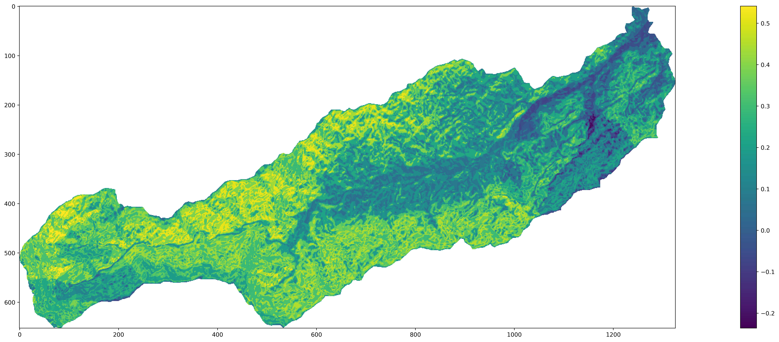
Statistical Model Index

Slide 7
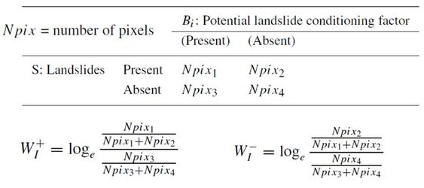
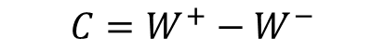
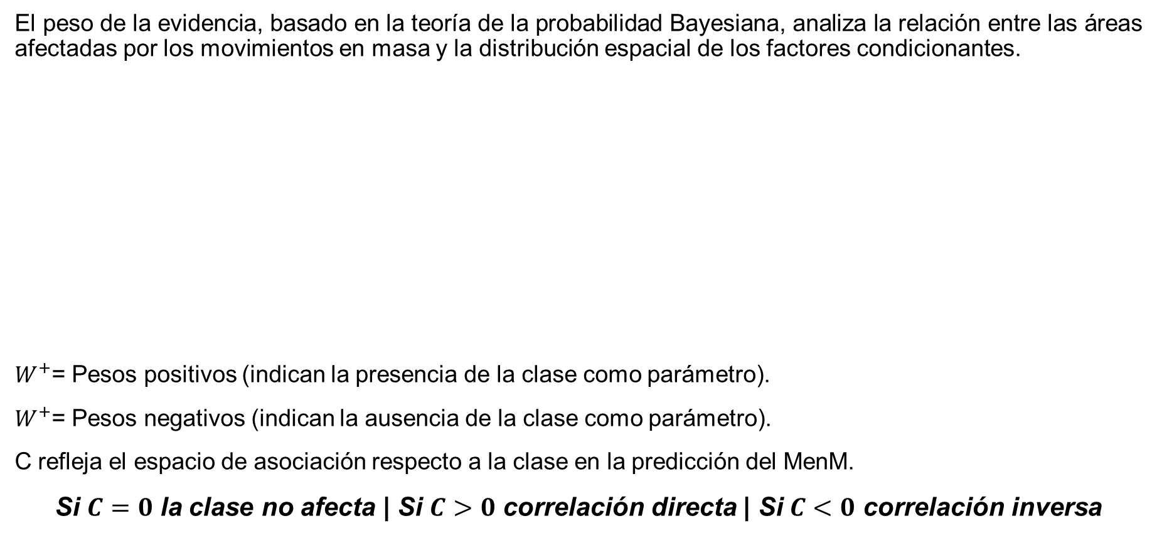
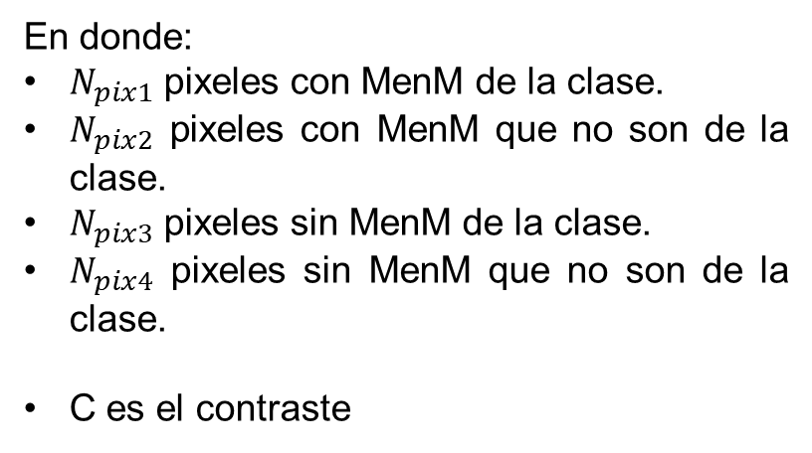
Weight of evidence (WOE)
El peso de la evidencia, basado en la teoría de la probabilidad Bayesiana, analiza la relación entre las áreas afectadas por los movimientos en masa y la distribución espacial de los factores condicionantes.
$W^{+}$= Pesos positivos (indican la presencia de la clase como parámetro).
$W^{+}$= Pesos negativos (indican la ausencia de la clase como parámetro).
C refleja el espacio de asociación respecto a la clase en la predicción del MenM.
Si $C=0$ la clase no afecta | Si $C>0$ correlación directa | Si $C<0$ correlación inversa
En donde:
$N_{pix1}$ pixeles con MenM de la clase.
$N_{pix2}$ pixeles con MenM que no son de la clase.
$N_{pix3}$ pixeles sin MenM de la clase.
$N_{pix4}$ pixeles sin MenM que no son de la clase.
C es el contraste
$$C=W^{+}−W^{−}$$

Slide 8
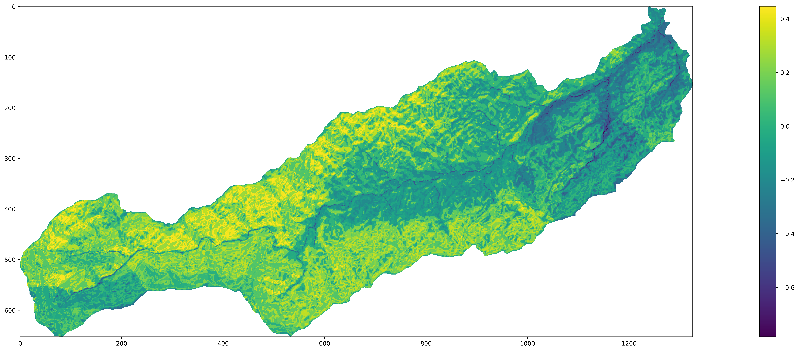
Weight of evidence (WOE)

